Slide 1
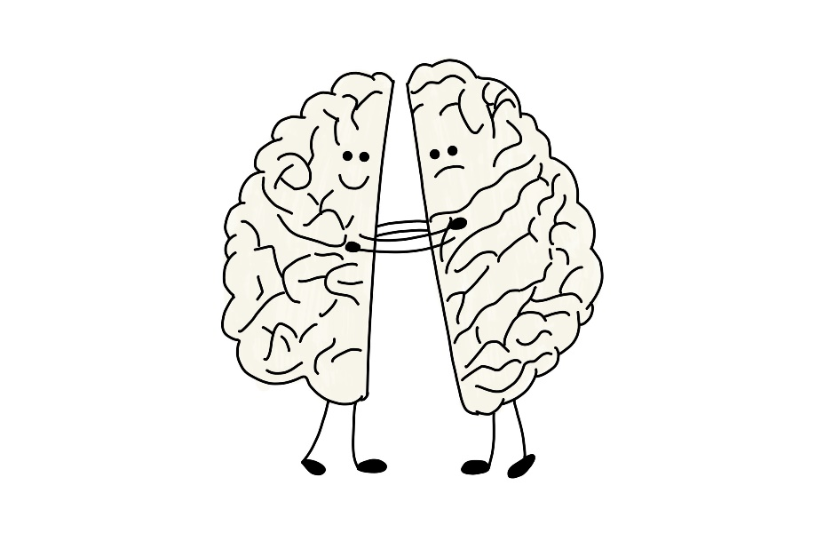
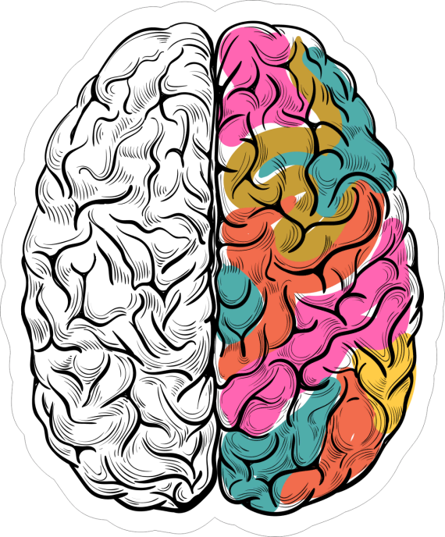
муниципальное бюджетное общеобразовательное учреждение города Новосибирска «Специальная (коррекционная) школа № 107»
«Практика использования нейропсихологического подхода в работе дефектолога»
Спикер: Чупина Н.В. - учитель-дефектолог г. Новосибирск

Slide 2
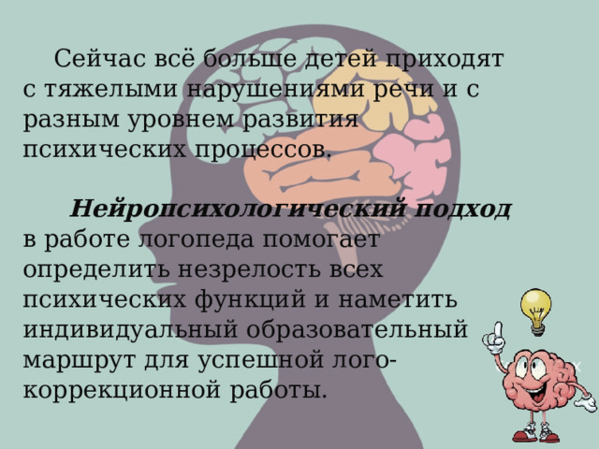
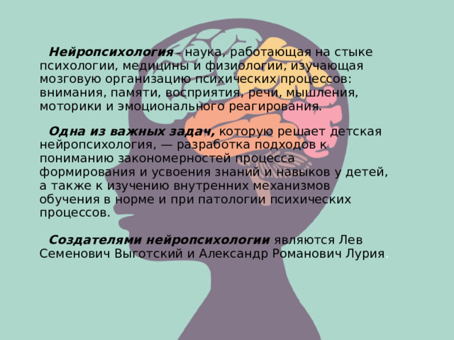

Slide 3
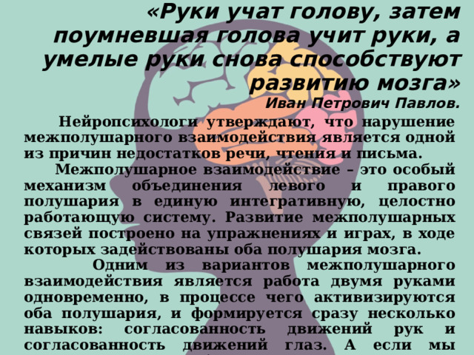

Slide 4
3 уровня работы с межполушарными досками
На 1 уровне ребёнок знакомится с доской, последовательно проходит лабиринты сначала ведущей рукой , затем по часовой стрелке, затем против часовой стрелки. Постепенно ребёнок начинает работать одновременно двумя руками. Таким образом происходит взаимодействие двух полушарий головного мозга.
На 2 уровне включаются в работу задания на автоматизацию изолированных звуков и синхронизацию работы глаз и рук.
На 3 уровне проводятся игры с применением цифр и геометрических фигур (на левом лабиринте располагаются цифры, на правом фигуры. Ребёнок проходит двумя руками лабиринт и проговаривает цифры и фигуры),
На 4 уровне проводятся игры с нейротренажерами для синхронизации действий рук и ног.

Slide 5
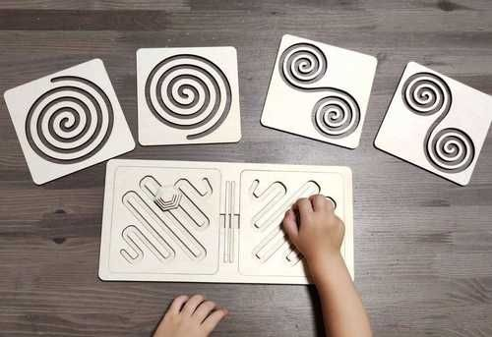
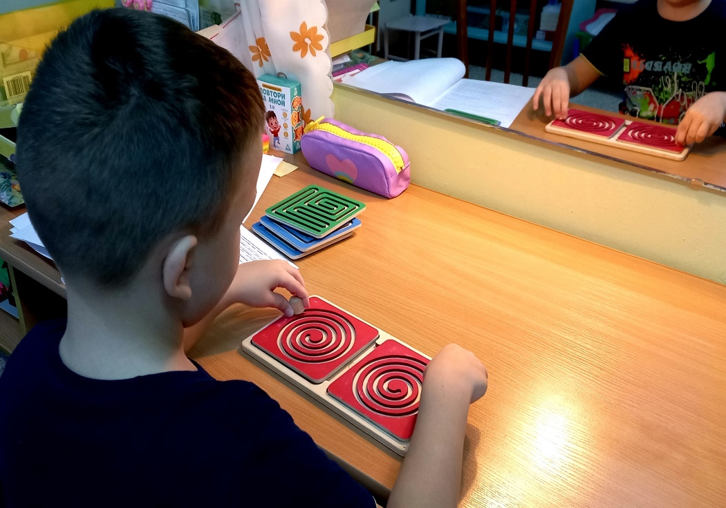
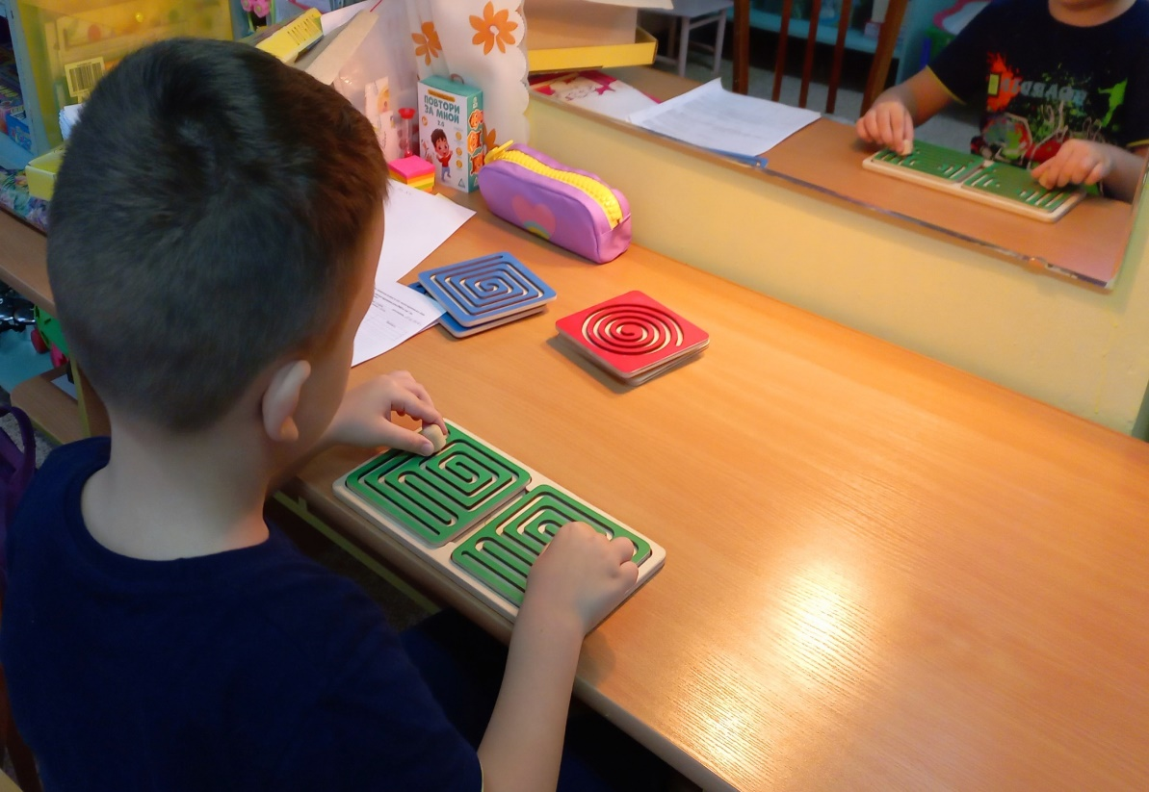
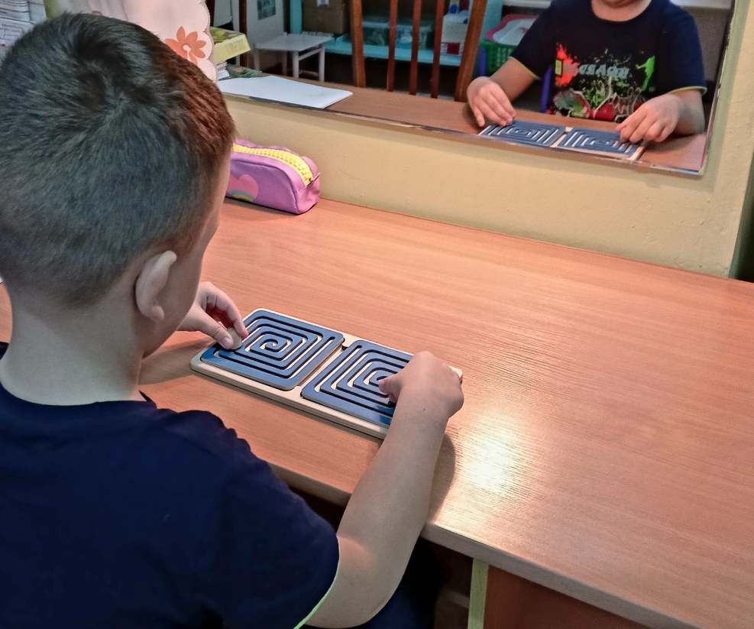

Slide 6
10 ИГР И УПРАЖНЕНИЙ С МЕЖПОЛУШАРНЫМИ ДОСКАМИ
1. Без использования бегунка. Пальчиком ведущей руки проходим лабиринт. Стараемся непрерывно его пройти от начала до конца. Затем в противоположном направлении.
2. Параллельная игра.
Пока пальчик ведущей руки проходит лабиринт, ладошка второй руки стучит по столу (как вариант - каждый пальчик стучит, мячик катает и т.д.)
3. Усложняем игру.
Одновременно пальчиками обеих рук проходим лабиринт от начала до конца, затем в обратном направлении.
4. С использованием бегунка.
Проводим бегунком ведущей руки лабиринт в одном направлении, затем в другом. Вторая рука может выполнять другое параллельное действие. Усложняем игру: одновременно проходим лабиринт двумя руками с помощью бегунков.

Slide 7
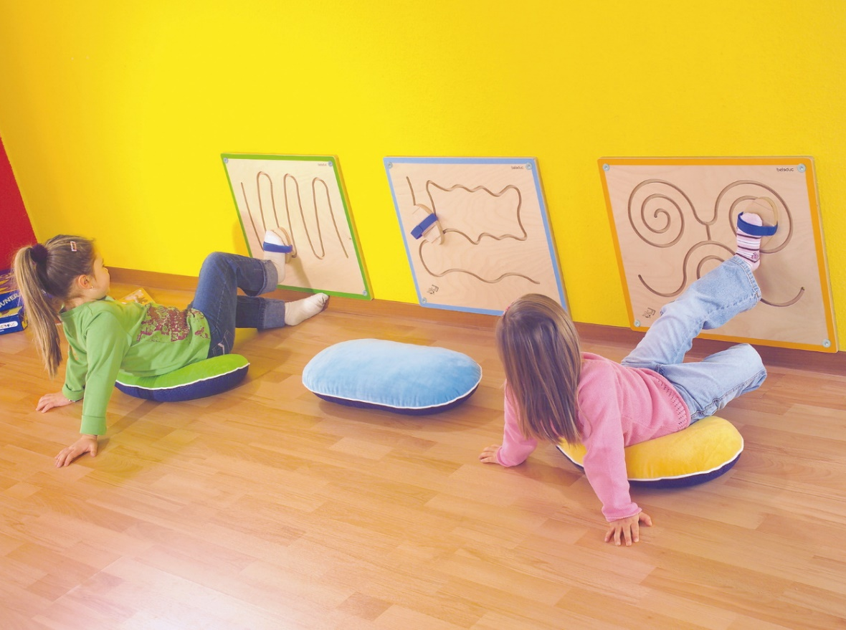
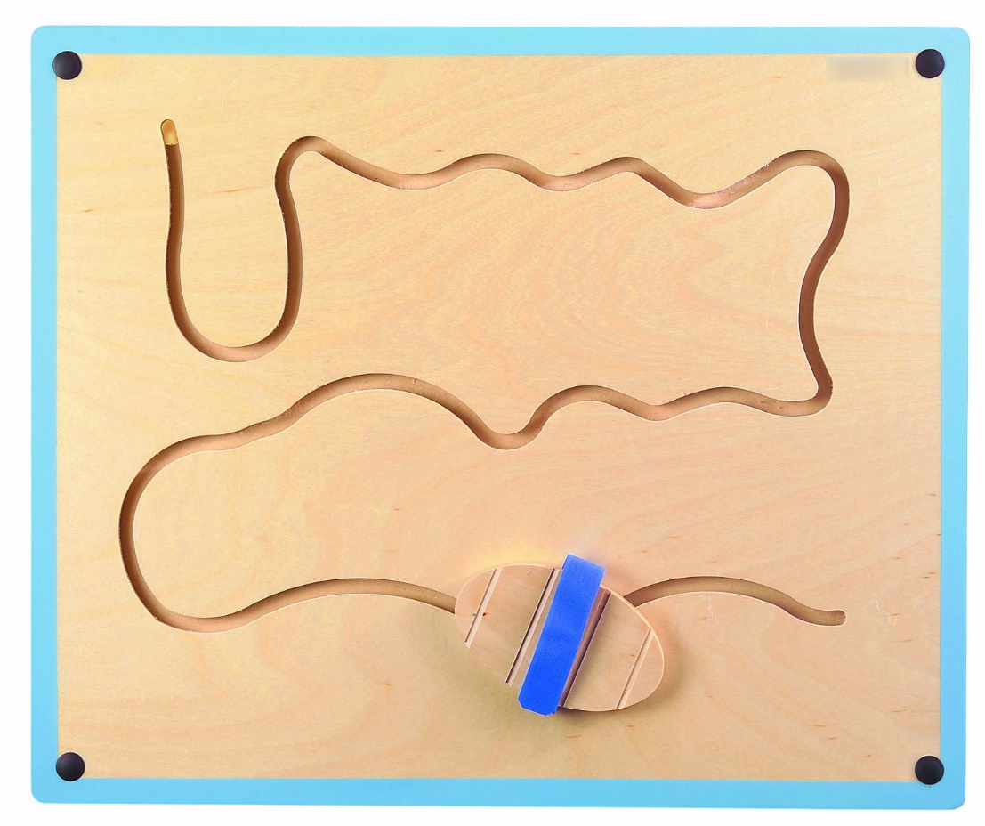

Slide 8
10 ИГР И УПРАЖНЕНИЙ С МЕЖПОЛУШАРНЫМИ ДОСКАМИ
5.С использованием дополнительного предмета.
Можно воспользоваться шариком (камешком марблс, крупной бусиной и т.д.) и прокатывать его каждым пальчиком по лабиринту (сначала одной рукой, затем двумя). Усложняем игру: проводим шарик тыльной стороной ладони, а затем внешней.
6. С использованием зеркала.
Садимся напротив зеркала и проходим лабиринт, смотря в него.
7. Цветные лабиринты.
Размещаем на лабиринте цветные фигурки или наклейки неоднородно на разном расстоянии (например, справа стоит красный динозаврик, слева - зеленый, далее справа дальше по лабиринту желтый динозаврик, слева - красный и т.д.). Предлагаем ребенку одновременно двумя руками "подойти" с помощью бегунка к красным динозаврикам.

Slide 9
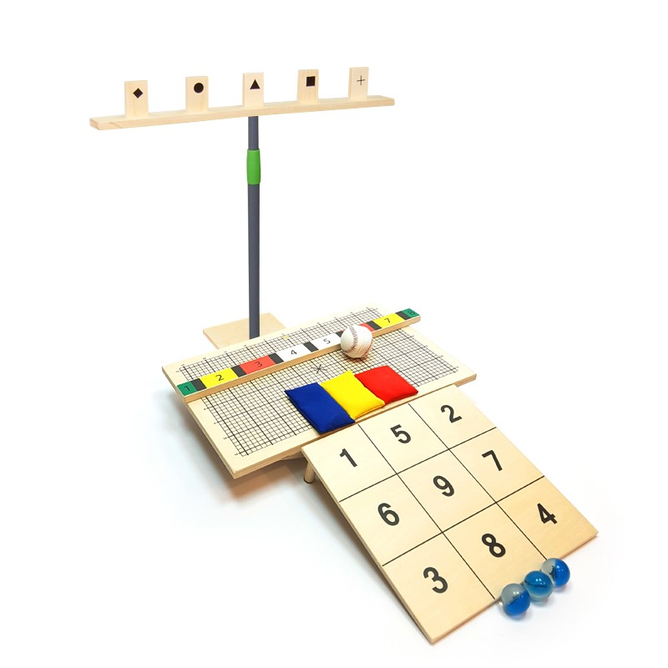
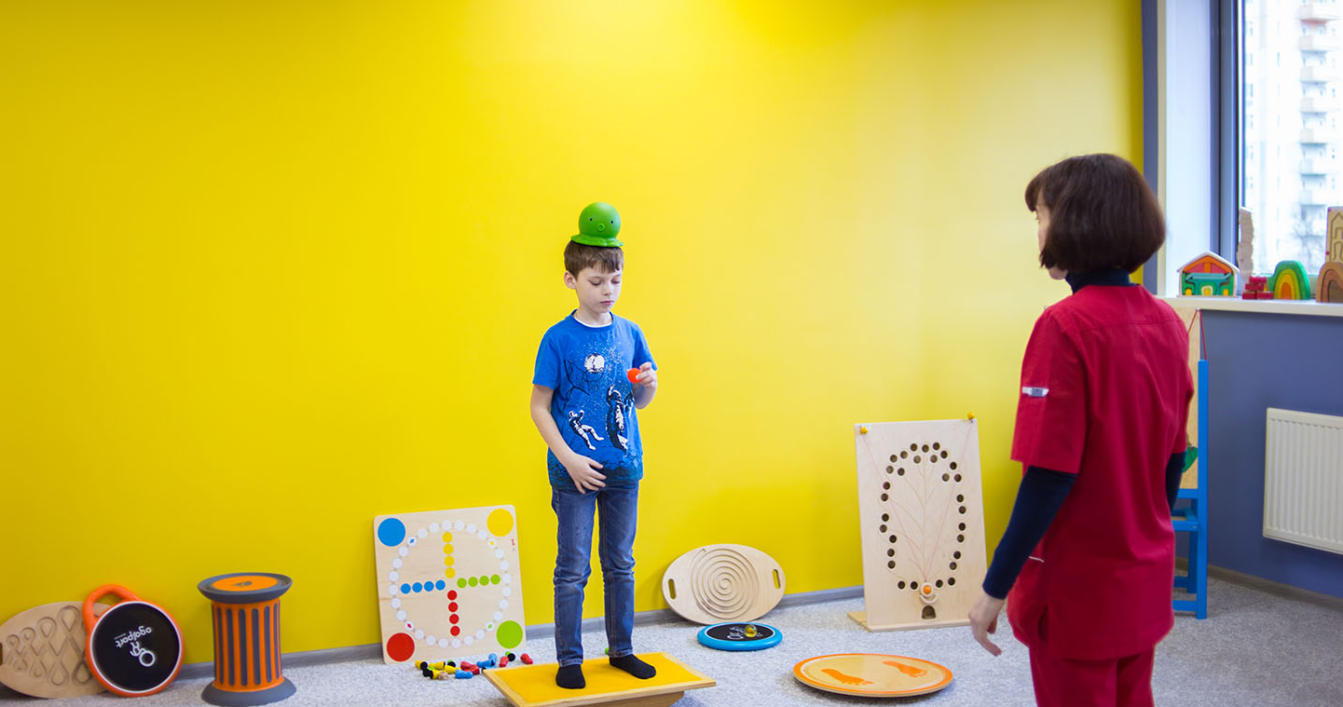
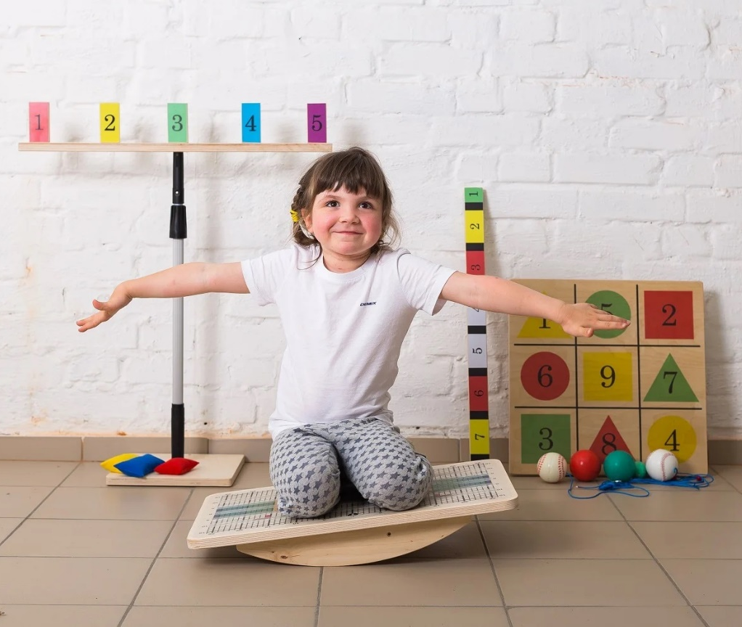
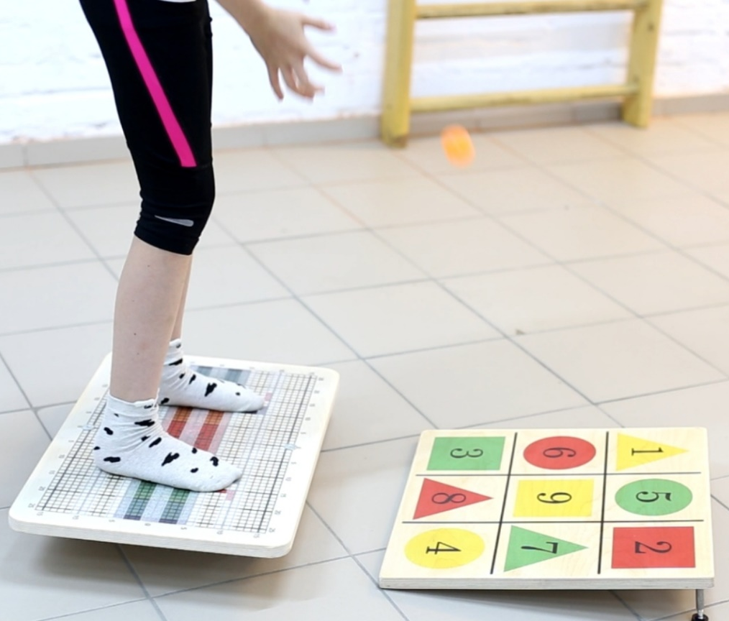

Slide 10
10 ИГР И УПРАЖНЕНИЙ С МЕЖПОЛУШАРНЫМИ ДОСКАМИ
8. Цифровые/Буквенные/Слоговые лабиринты.
Аналогично игре с цветами можно играть с цифрами, буквами и слогами. На левом лабиринте располагаем гласные, на правом в зеркальном отражении согласные. Ребенок проходит двумя руками лабиринт и читает образовавшиеся слоги.
9. Математические лабиринты.
Располагаем с левой стороны примеры (2+1), а с правой на другом расстоянии ответ (3). Ребенок одновременно должен прибыть в точку ответа.
10. Пространственная ориентация.
Располагаем фигурки людей (животных, птиц, сказочных героев и т.д.) по всему лабиринту неравномерно. Предлагаем ребенку выполнить задание: "Правая рука доходит до мышки, а левая одновременно до попугая" и т.д.

Slide 11
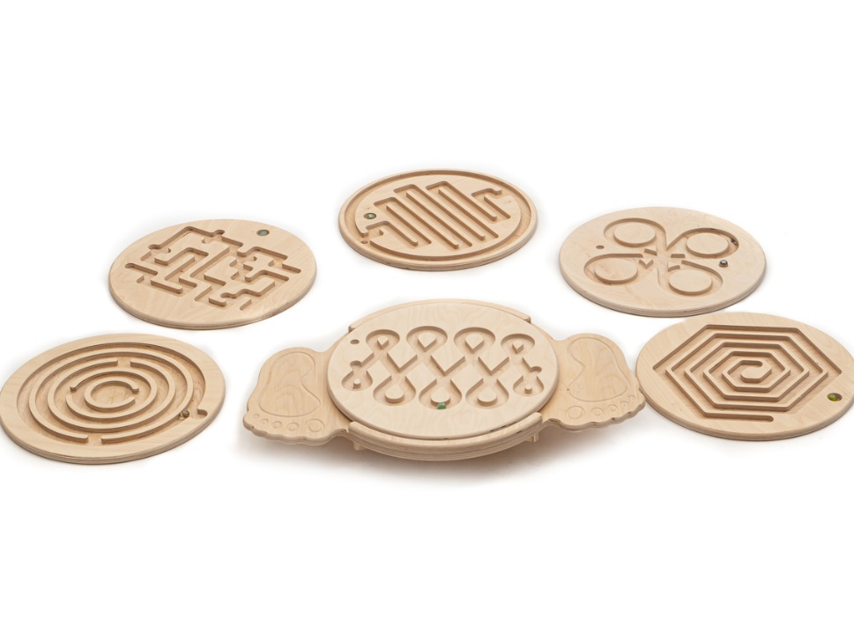
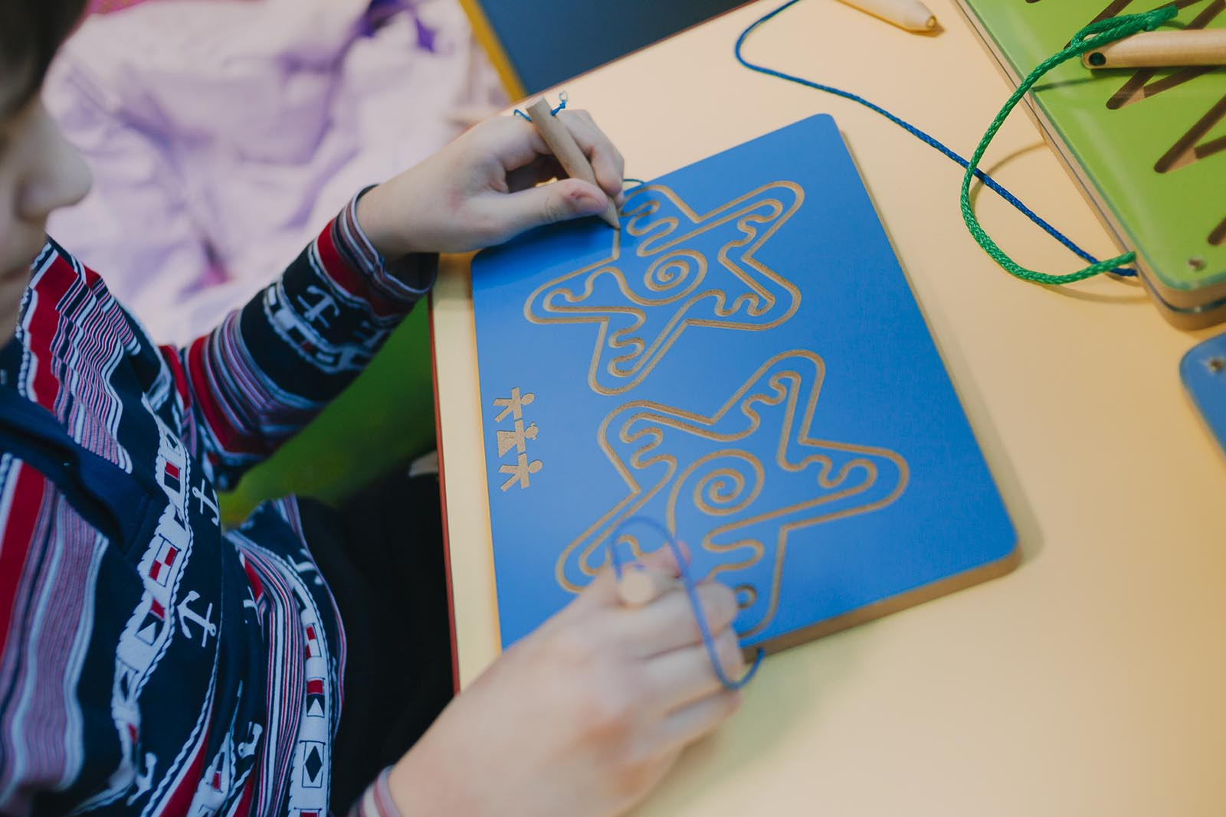
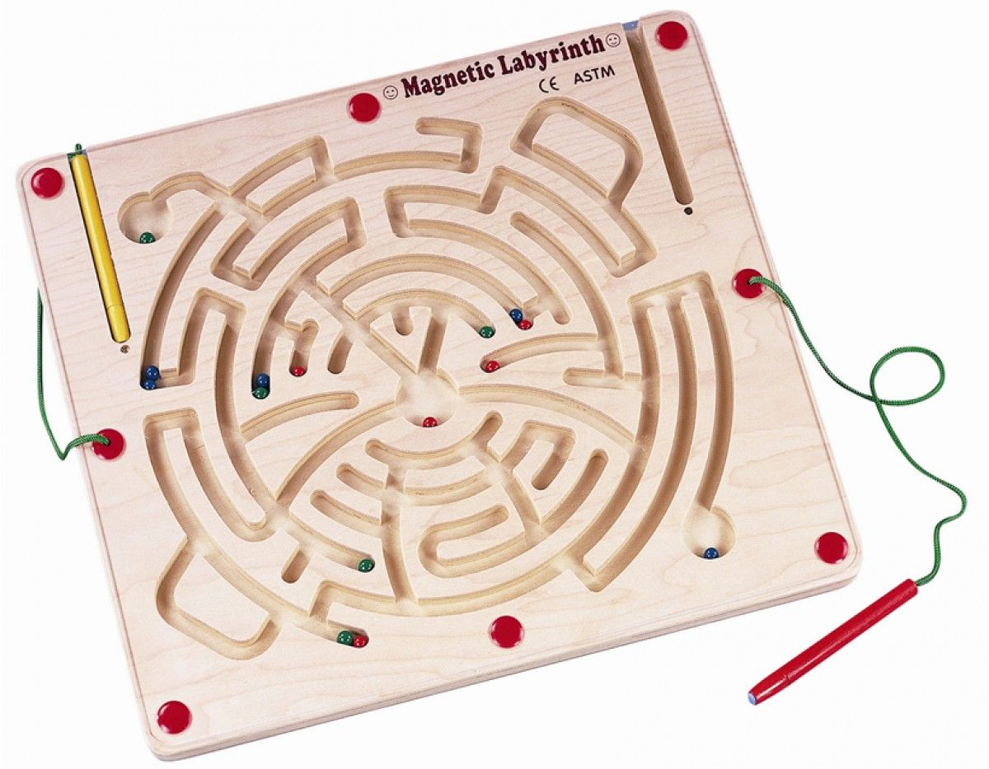
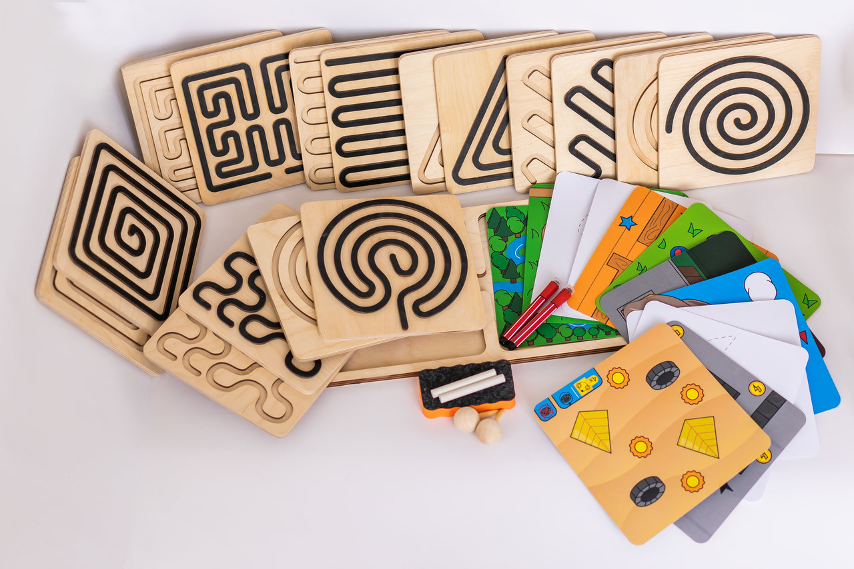

Slide 12
